Slide 1
A-13. OrCAD Pspice 실습-3
인하대학교 정보통신공학과
2017년 1학기 정보통신기초설계실험

Slide 2
Index
실험목표 : 커패시터와 인덕터를 이용한 회로 구현
실험과정 : OrCAD Pspice를 사용한 회로 분석
Pspice 실험과정
부품 찾기
AC 전압원
시뮬레이션 파형출력 조정
반파 정류기 구현
RC 직렬회로 구현
RL 직렬회로 구현
과제 (1), (2)

Slide 3
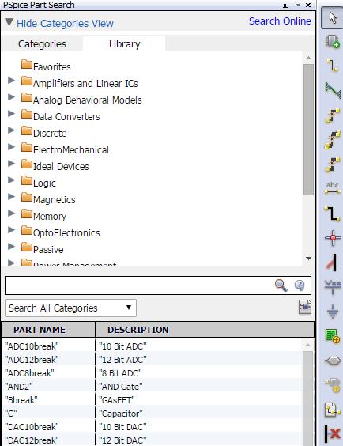
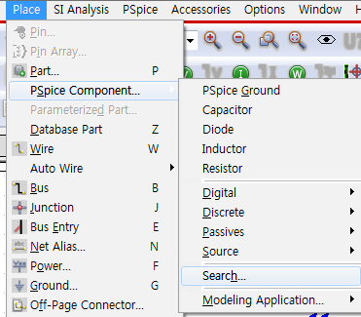
부품 찾기 (1)
Pspice Component – Search 클릭

Slide 4
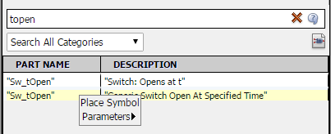
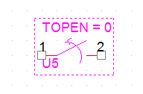
부품 찾기 (2)
원하는 부품의 이름검색 – part name 클릭 – 표시된 part 우클릭 – place symbol 클릭 – 원하는 위치에 설치

Slide 5
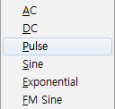
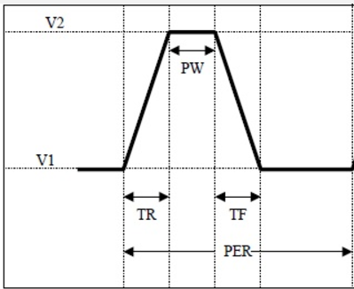

AC 전압원 (1)
Pulse 전압원
V1 : 신호의 최소 전압
V2 : 신호의 최대 전압
PW : V2 전압의 폭
TR : V1에서 V2로의 상승시간
TF : V1에서 V2로의 하강시간
PER : 주기 ($1/{PER }=$ 주파수)
TD : 초기 시간 지연

Slide 6
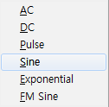
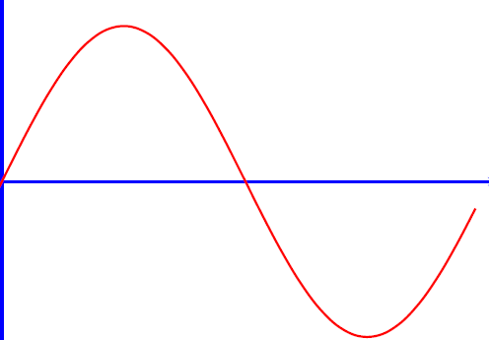


AC 전압원 (2)
Sine 전압원
VOFF : Offset 전압
VAMPL : 피크투피크 전압
FREQ : 주파수
AC : AC 해석 수행시 크기입력
VOFF
VAMPL
$$T$$
$1/T=$FREQ

Slide 7
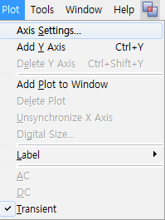
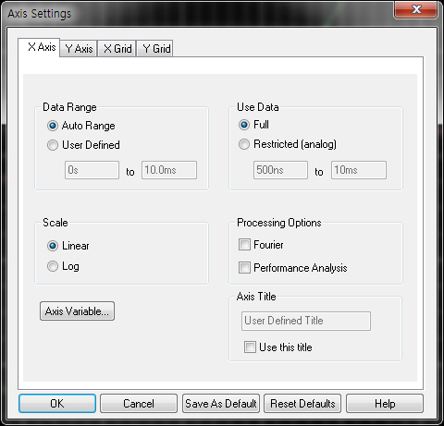
시뮬레이션 파형 (1)
시뮬레이션 파형의 범위는 조절이 가능하다.

Slide 8
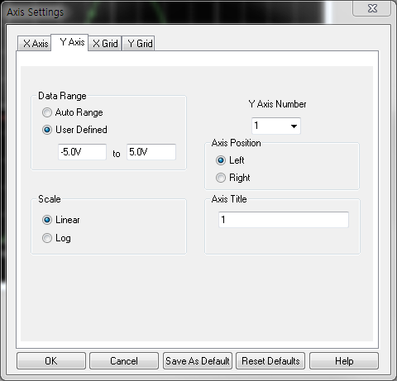
시뮬레이션 파형 (2)
Data Range를 수동으로 조절하면 원하는 부분만 출력할 수 있다.

Slide 9
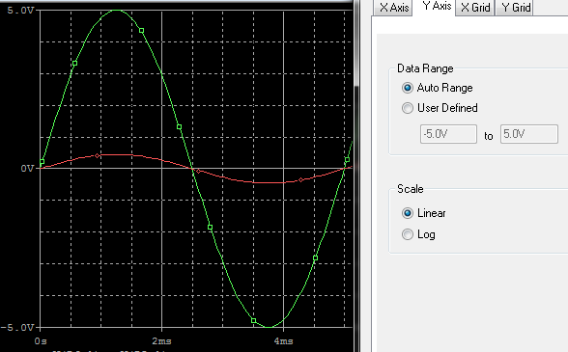
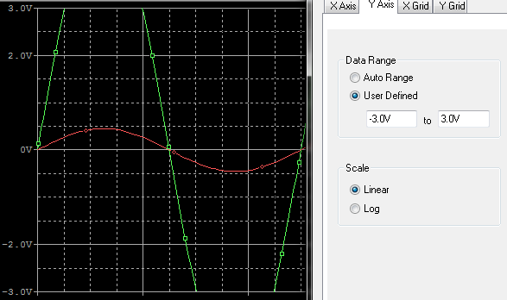
시뮬레이션 파형 (3)

Slide 10
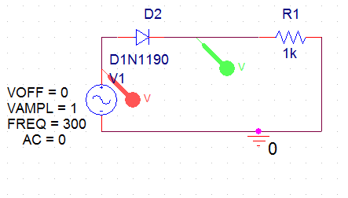
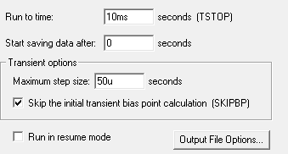
실험내용 (1)
반파 정류기 회로를 구성하고 다음의 조건으로 시뮬레이션을 출력하라

Slide 11
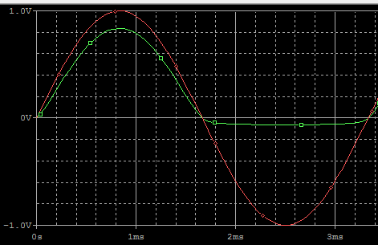
실험내용 (1) 조교용
실험내용(1) 결과

Slide 12
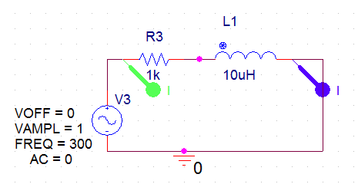
실험내용 (2)
RL 직렬회로를 구성하고 다음의 조건으로 시뮬레이션을 출력하라

Slide 13
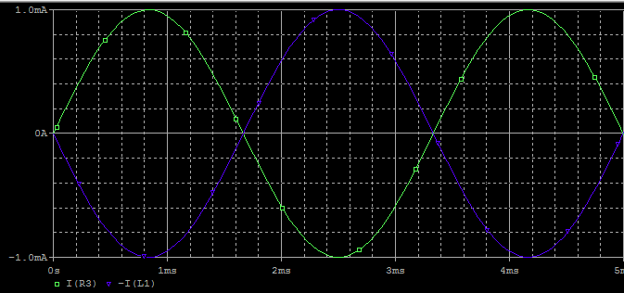
실험내용 (2) 조교용
실험내용(2) 결과

Slide 14
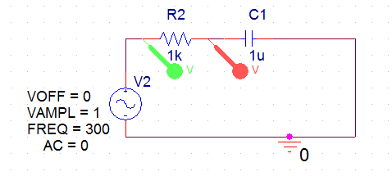
실험내용 (3)
RC 직렬회로를 구성하고 다음의 조건으로 시뮬레이션을 출력하라

Slide 15
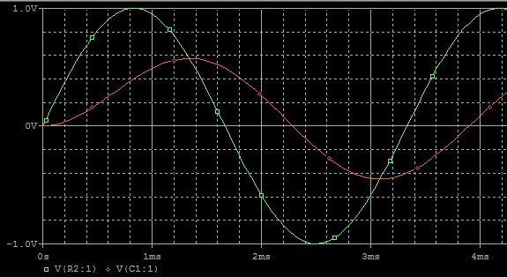
실험내용 (3) 조교용
실험내용(3) 결과

Slide 16
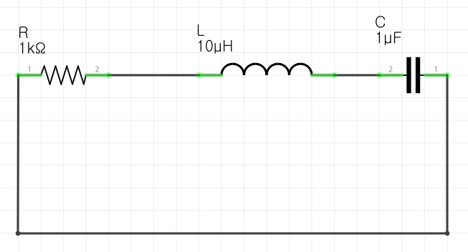

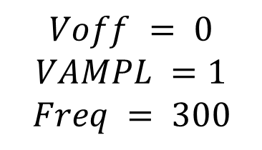
과제 (1)
RLC 직렬회로를 구성하고 아래의 조건으로 시뮬레이션하라
$$Voff = 0$$
$$VAMPL =1$$
$$Freq = 300$$

Slide 17
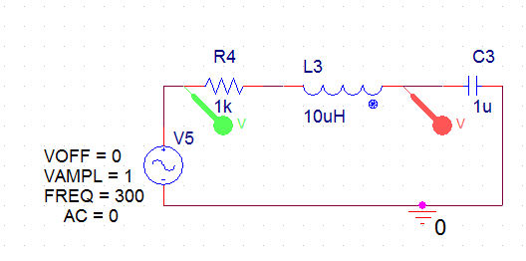
과제 (1) 조교용
과제 회로 (조교 채점용)

Slide 18
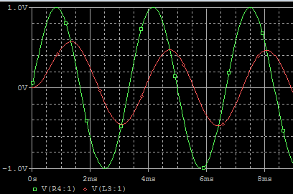
과제 (1) 조교용
과제 결과 (조교 채점용)

Slide 19
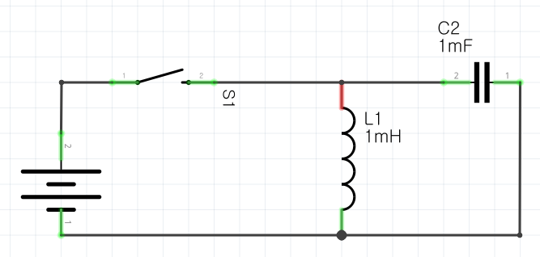
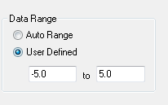
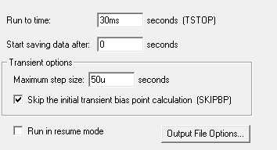




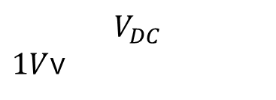
과제 (2)
LC 발진기를 구성하고 아래의 조건으로 시뮬레이션을 출력하라
$$t_{Open} \\ 5ms$$
I2 $측정$
$$V측정$$
$$V_{DC}$$ $1V$v
I1 $측정$

Slide 20
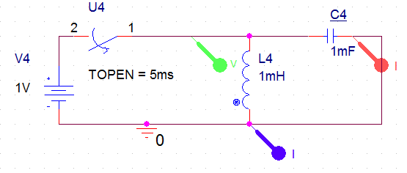
과제 (2) 조교용
과제 회로 (조교 채점용)

Slide 21
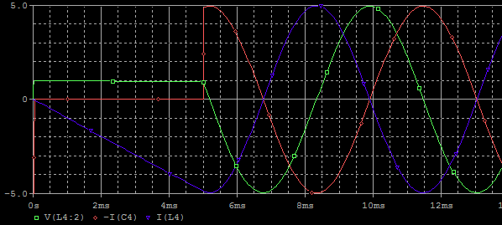
과제 (2) 조교용
과제 결과 (조교 채점용)

Slide 22
결과보고서
실험내용(1), (2),(3)와 과제의 회로에 대한 OrCAD Pspice 시뮬레이션 결과 (파형, 전류, 전압)를 정리한 결과보고서를 제출
회로 파일, 파형(waveform)을 첨부하여 제출 (전류, 전압 표시는 회로에 포함)
시뮬레이션을 통해 얻은 결과 (파형, 전압, 전류) 값들이 다양한 법칙을 통해 계산한 값들과 일치하는지 증명할 것
기타 분석 내용 포함

Slide 23
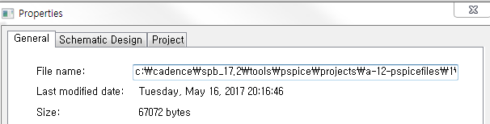

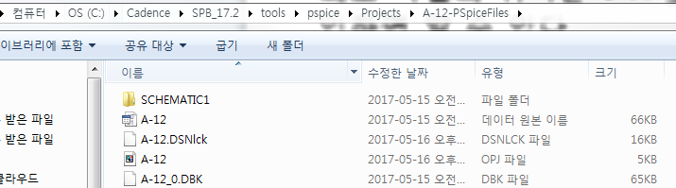
결과보고서-제출 방법 (1)
회로 파일의 위치는 Design Properties -> File name을 확인하면 알 수 있다.
모두 복사

Slide 24
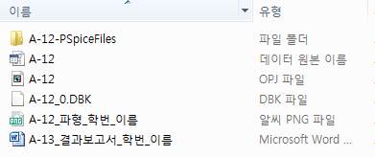

결과보고서-제출 방법 (2)
아래와 같이 압축하여 보고서와 같이 첨부
Orcad Pspice 파일
파형 캡쳐 사진
결과보고서
압축

Slide 25
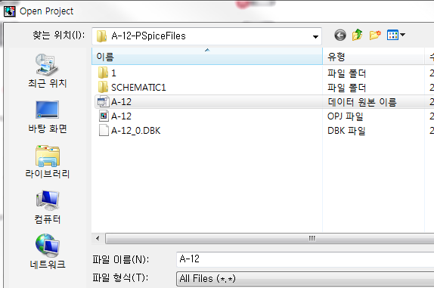
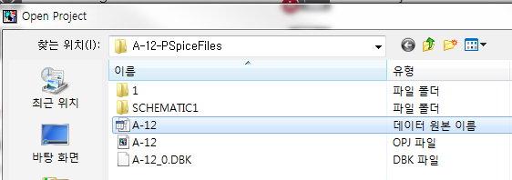
파일-확인 방법
Orcad에서 File – Open project를 누른 후 All Files 클릭 후 OPJ파일 또는 데이터 원본 이름(.dsn)파일을 클릭

